Slide 1
PROIECT PENTRU FINALUL SEMESTRULUI I
Profesor coordonator: Conf. univ. dr. Cosmin Sabo
Realizat de studentul: ABRAHAM CRISTIAN RĂZVAN
Disciplina: Algoritmi Fundamentali și Structuri de Date

Slide 2
Opțiunea C: Analizor Text
Motivul alegerii acestui proiect:
2016
2015
Am ales acest proiect, deoarece am văzut o gamă mai vastă de aplicații al acestei aplicații în viața reală, cum ar fi:
Utilizarea aplicație pentru vizualizarea mai eficientă a unor date dintr-un text de dimensiuni mai mari;
Posibilitatea de criptare a textului (opțiune implementată de mine);
Posibilitatea de căutare și vizualizare a numarului de apariții a unui cuvânt cheie dintr-un text;
2018

Slide 3
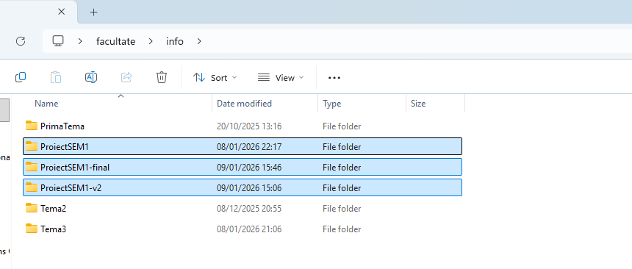
PREZENTARE GENERALĂ
Pentru realizarea proiectului am depus destul de multa munca, deoarece proiectul a avut 3 faze de dezvoltare.
1.Prima faza a fost o versiune de probă, pentru a înțelege modul de funcționare al acestuia.
2.O fază intermediară de dezvoltare, în care am adus îmbunătațiri.
3.Etapa finală în care am pus totul la punct astfel încât să ruzele adecvat cerințelor.
În plus am adăugat urmatoarele funcționalități: căutarea cuvintelor în text, identificarea numărului de vocale și consoane, gasirea cuvintelor de tip palindrom, criptarea textului, salvarea rulări programului într-un fișier de tip text, ieșirea din rularea programului apăsând tasta 0 și introducerea textului dorit pentru editare prin intermediul unui fișier.
Contents
Performance
Contents
Performance
Contents
Performance

Slide 4
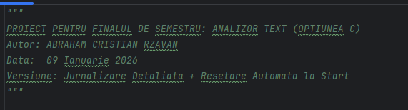
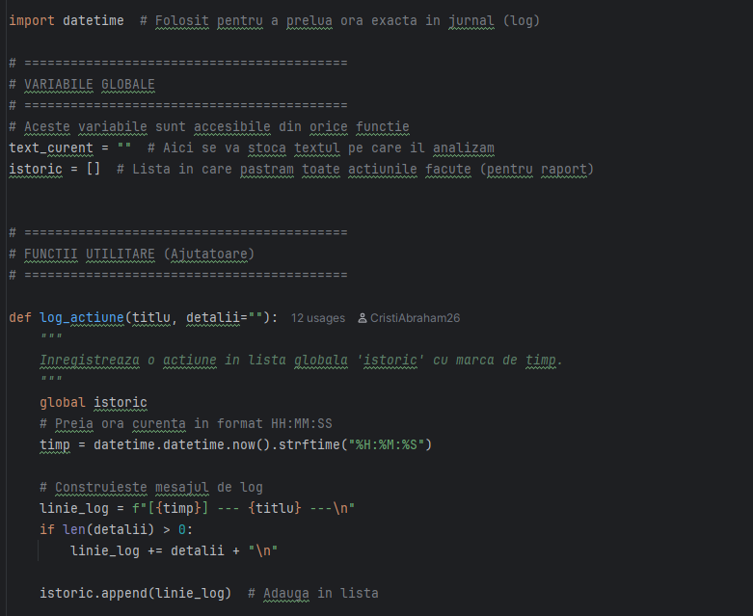
ANTETUL PROIECTULUI
Acest fragment de cod reprezintă fundația unui sistem de jurnalizare (logging) pentru o aplicație Python. Scopul său principal este de a defini "memoria" programului (prin variabile globale) și de a oferi un mecanism standardizat prin care programul să țină minte ce acțiuni a executat și la ce oră exactă. Este o structură tipică pentru scripturi care procesează date și au nevoie să genereze un raport final cu pașii parcurși.

Slide 5
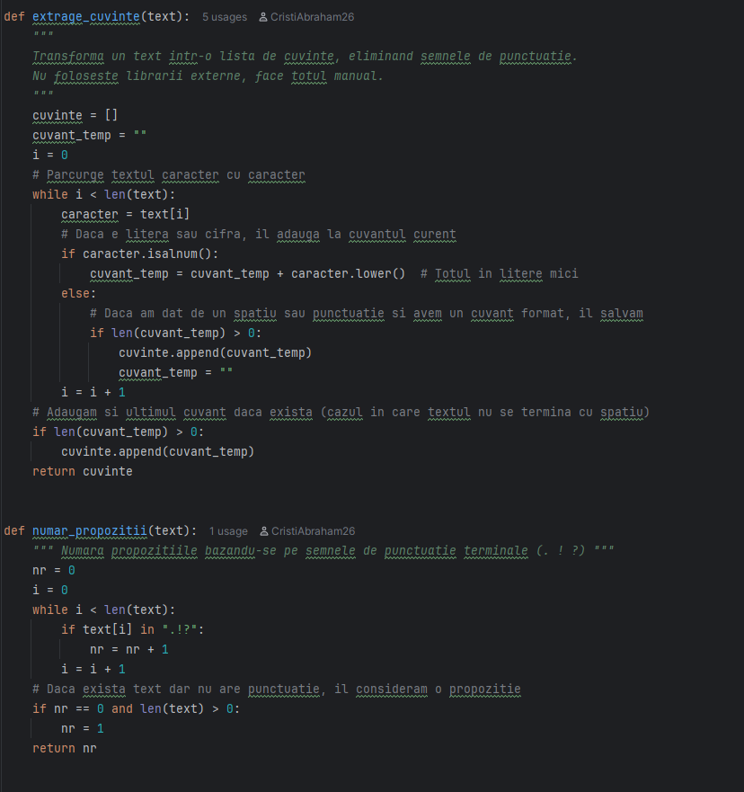
Acest cod conține două funcții care analizează textul "manual", caracter cu caracter:
extrage_cuvinte: Desparte textul într-o listă de cuvinte. Ignoră semnele de punctuație și păstrează doar literele și cifrele, transformându-le în litere mici. Nu folosește funcții automate (ca split), ci construiește cuvintele logic.
numar_propozitii: Numără propozițiile căutând semnele de punctuație de final (., !, ?). Are o siguranță: dacă textul nu are punctuație, dar conține caractere, îl numără totuși ca o propoziție (returnează 1).

Slide 6
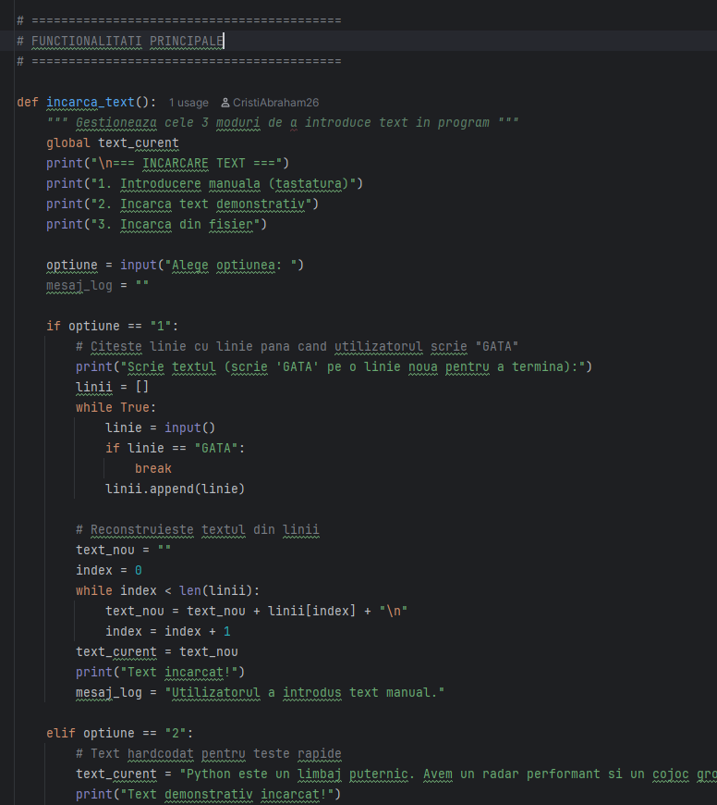
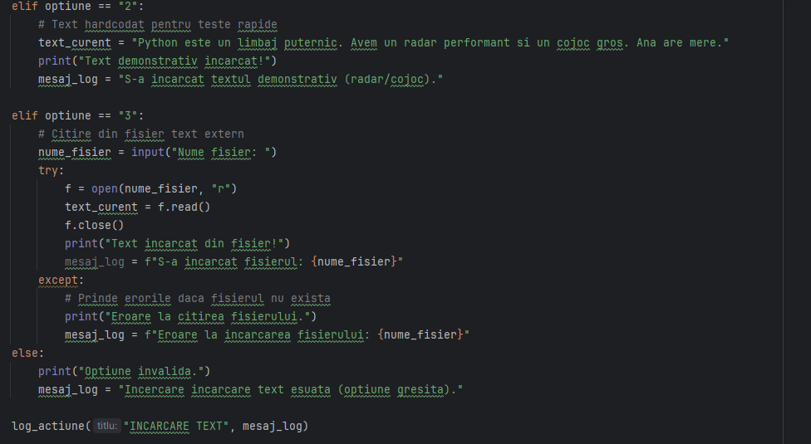
incarca_text(): Permite utilizatorului să populeze variabila globală text_curent prin trei metode selectabile din meniu:
Introducere manuală de la tastatură (multilinie, până la scrierea cuvântului "GATA").
Încărcarea unui text demonstrativ predefinit.
Citirea dintr-un fișier extern, incluzând gestionarea erorilor (try-except) dacă fișierul nu există.
statistici_de_baza(): Analizează textul încărcat. După validare, calculează numărul total de caractere, caracterele fără spații (printr-o iterare manuală), numărul de cuvinte și de propoziții.

Slide 7
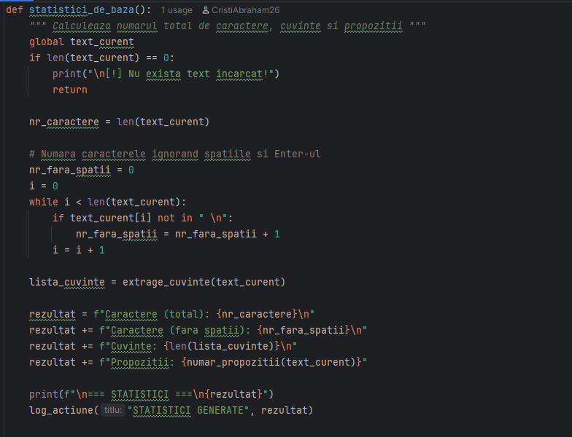
statistici_de_baza(): Analizează textul încărcat după o validare prealabilă. Calculează totalul caracterelor, caracterele fără spații (printr-o iterare manuală), numărul de cuvinte și propoziții. La final, afișează rezultatele și înregistrează acțiunea folosind funcția log_actiune.

Slide 8
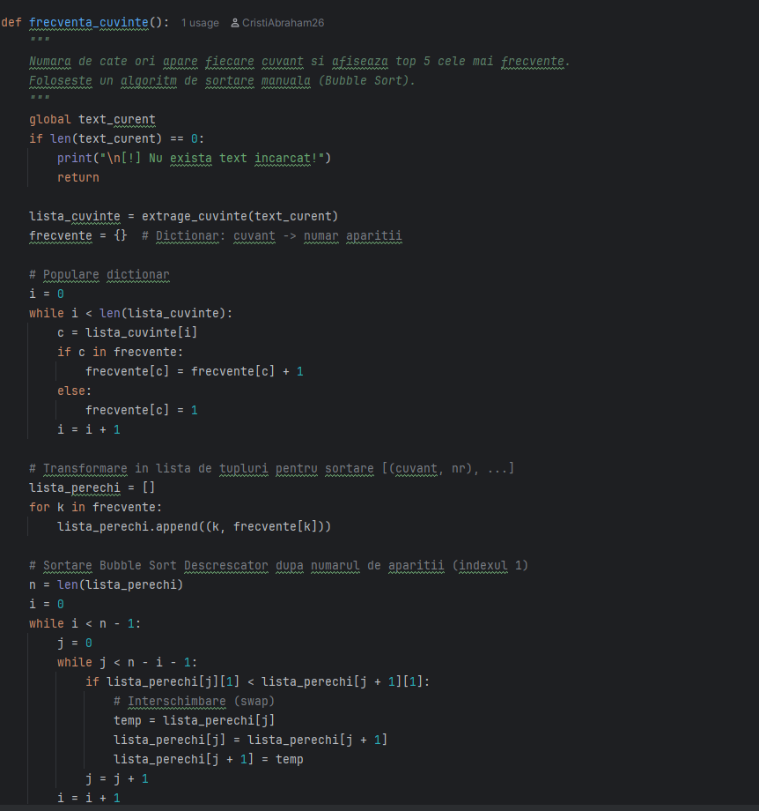
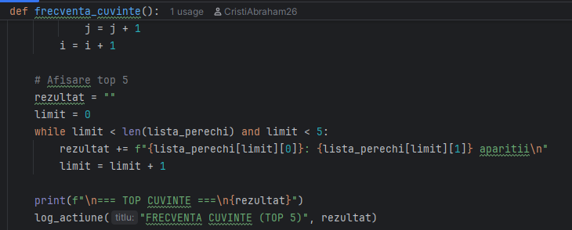
Funcția analizează textul în trei etape distincte, implementate manual în scop didactic. Mai întâi, construiește un dicționar pentru a număra aparițiile fiecărui cuvânt identificat. Apoi, convertește datele într-o listă de perechi și aplică algoritmul clasic Bubble Sort pentru a le ordona descrescător în funcție de frecvență, evitând funcțiile standard de sortare ale Python. În final, extrage și afișează doar primele 5 cele mai utilizate cuvinte ("Top 5"), salvând acest raport și în istoricul de activitate (log).

Slide 9
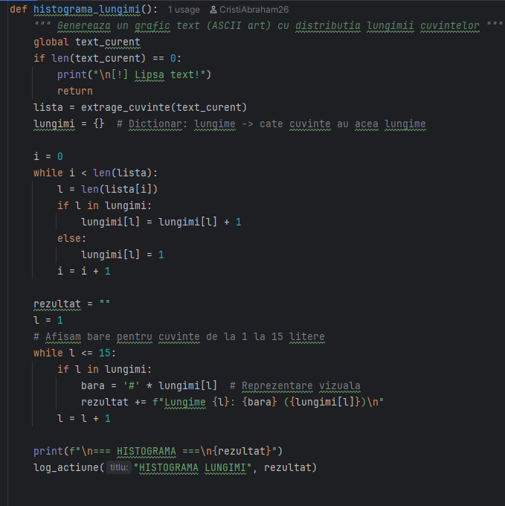
Funcția histograma_lungimi creează un grafic simplu, bazat pe text, care arată cât de lungi sunt cuvintele din textul tău.
Concret, funcția face următoarele:
Verifică dacă există text încărcat; dacă nu, se oprește.
Numără câte litere are fiecare cuvânt și grupează rezultatele (de exemplu: 5 cuvinte au 3 litere, 2 cuvinte au 4 litere).
Desenează graficul parcurgând lungimile de la 1 la 15. Folosește caracterul # pentru a crea bare vizuale proporționale cu numărul de cuvinte (ex: ### pentru 3 cuvinte).
Afișează rezultatul final pe ecran și îl salvează în istoricul aplicației.

Slide 10
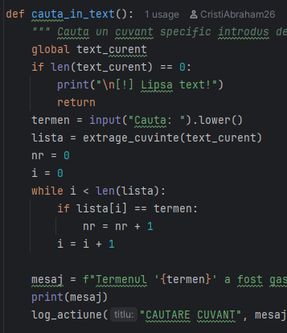
Această funcție calculează frecvența unui cuvânt introdus de utilizator în variabila globală text_curent.
Procesul este următorul:
Validare: Verifică dacă există text; dacă nu, afișează o eroare și se oprește.
Căutare: Preia termenul de la tastatură (transformat în minuscule), extrage cuvintele din text și le parcurge pentru a număra aparițiile exacte.
Finalizare: Afișează numărul de potriviri găsite și înregistrează operațiunea în istoric prin funcția log_actiune.

Slide 11
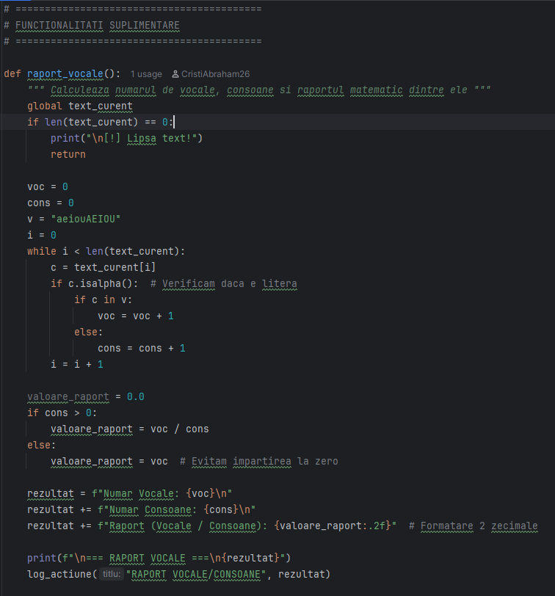
Funcția raport_vocale analizează conținutul variabilei globale text_curent. În primul rând, verifică dacă textul este gol și oprește execuția dacă este cazul.
Dacă există text, funcția parcurge fiecare caracter și numără separat vocalele și consoanele, ignorând orice caracter care nu este literă (cifre, punctuație). Ulterior, calculează raportul matematic (vocale/consoane), gestionând cazul special al împărțirii la zero. La final, afișează statisticile formatate (inclusiv raportul cu două zecimale) și înregistrează rezultatul prin funcția log_actiune.

Slide 12
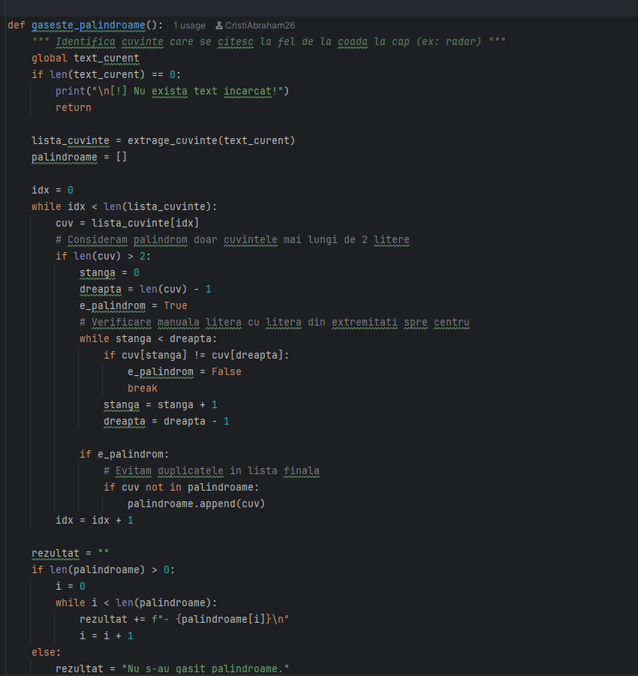
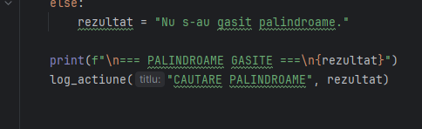
Funcția analizează textul global (text_curent) pentru a identifica palindroame (cuvinte simetrice). Algoritmul parcurge lista de cuvinte și le selectează doar pe cele mai lungi de două litere.
Verificarea se face manual, comparând caracterele de la extremități spre centru. Funcția reține doar palindroamele unice (elimină duplicatele), afișează lista rezultatelor la consolă și înregistrează operațiunea în istoric prin apelarea log_actiune.

Slide 13
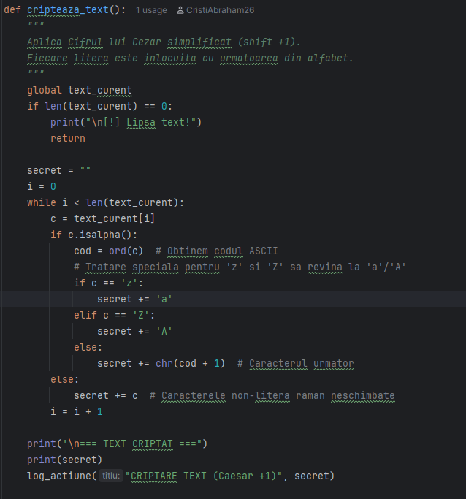
Funcția cripteaza_text procesează textul din variabila globală text_curent folosind o criptare Cezar cu decalaj +1.
Concret, funcția execută următorii pași:
Validare: Verifică dacă există text; în caz contrar, oprește execuția.
Transformare: Iterează prin fiecare caracter. Literele sunt înlocuite cu următoarea din alfabet (de exemplu, 'A' devine 'B'), tratând special cazul în care 'z' devine 'a'. Caracterele non-alfabetice (cifre, simboluri) rămân neschimbate.
Finalizare: Afișează textul criptat rezultat și apelează funcția log_actiune pentru a înregistra operațiunea în istoric.

Slide 14
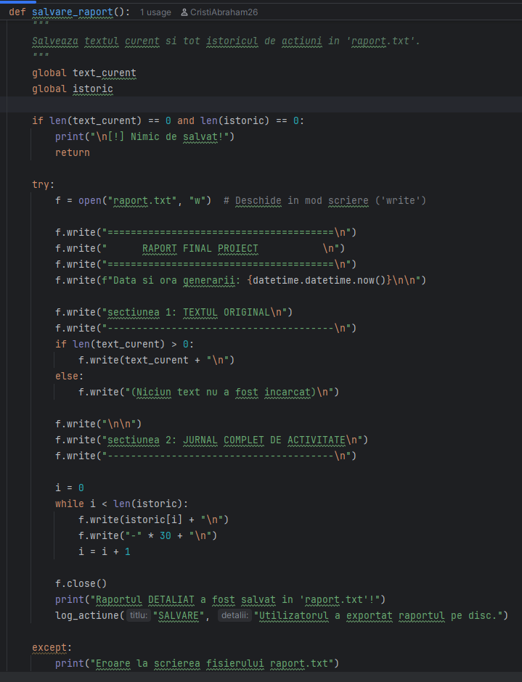
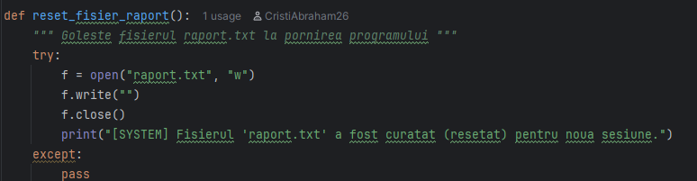
Funcția salvare_raport():
are rolul de a exporta datele aplicației într-un fișier numit raport.txt. Aceasta verifică întâi dacă există date în variabilele globale text_curent și istoric. Dacă există, creează un raport structurat care conține:
Data și ora generării.
Textul curent (Secțiunea 1).
Jurnalul complet al acțiunilor efectuate (Secțiunea 2), parcurs printr-o buclă.
La final, funcția înregistrează intern acțiunea de export (prin log_actiune) și gestionează eventualele erori de scriere pe disc folosind un bloc try-except.
Iar reset_fisier_raport:
Această funcție are rolul de a goli complet fișierul raport.txt, de obicei la începutul rulării programului, pentru a asigura că nu există date reziduale din sesiuni anterioare.
Mecanismul este următorul:
Deschide fișierul în modul scriere ("w"), ceea ce șterge automat tot conținutul existent.
Scrie un șir gol (pentru a se asigura că fișierul este "curat").
Afișează un mesaj de sistem în consolă pentru confirmare.
Blocul try-except cu pass asigură că programul nu se blochează dacă fișierul nu poate fi accesat, dar ignoră silențios eroarea.

Slide 15
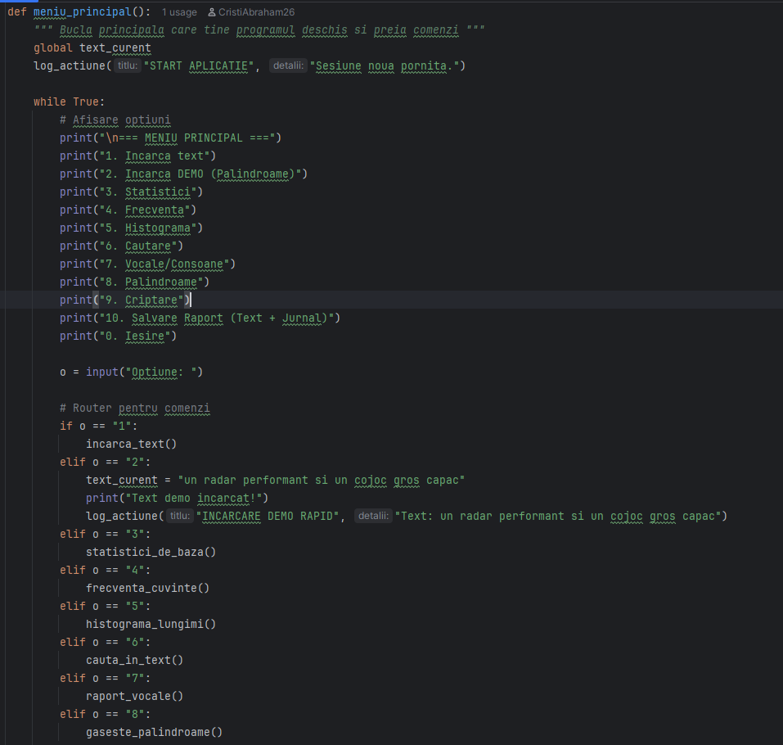
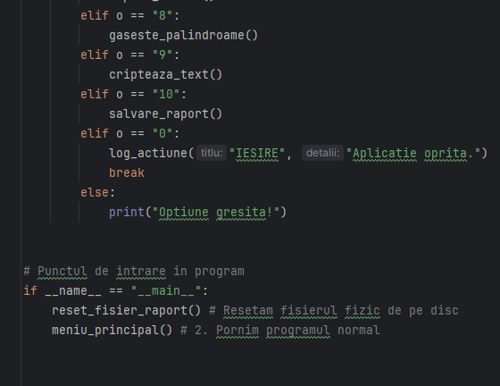
Funcția meniu_principal reprezintă nucleul interactiv al aplicației. Aceasta inițializează sesiunea și rulează o buclă infinită (while True) pentru a afișa constant lista de opțiuni disponibile (încărcare text, analize statistice, criptare, salvare raport etc.).
Acționează ca un dispecer de comenzi: preia inputul de la tastatură și apelează funcțiile specifice corespunzătoare fiecărei cifre selectate (de la 1 la 10). De asemenea, gestionează ieșirea controlată din program (opțiunea "0"), jurnalizarea activității de start/stop și tratarea erorilor pentru opțiunile invalide, asigurând rularea continuă a programului până la oprirea manuală.

Slide 16
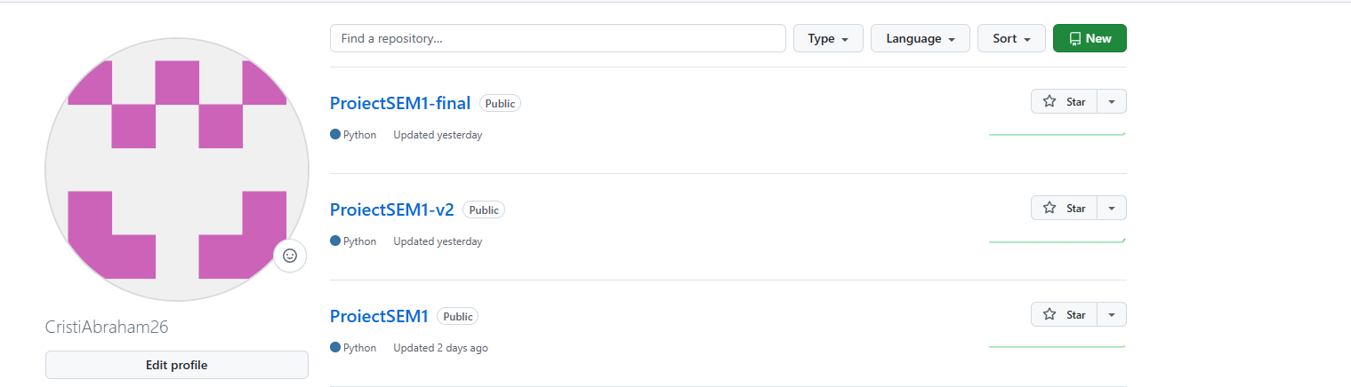
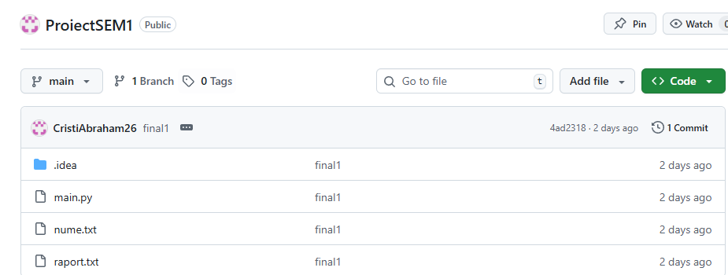
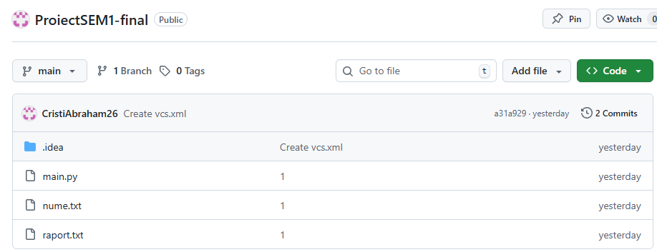
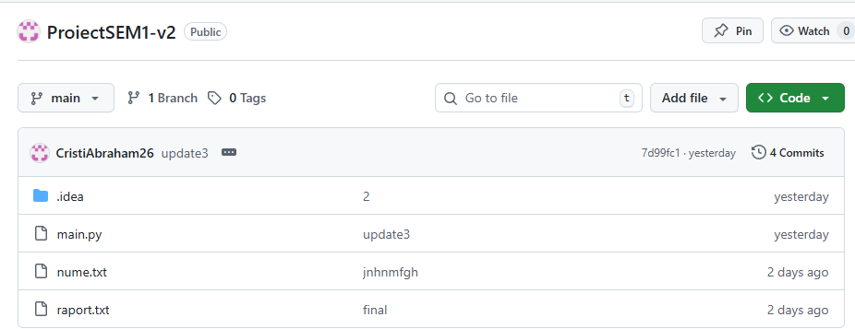
Pentru a-mi fi mai ușor să-mi urmăresc progresul, am decis să îmi creez și 3 repository-uri pe Github!

Slide 17
PREZENTARE GENERALĂ A CODULUI:
Codul este conceput pe o arhitectură procedurală, modulară, bazată pe o buclă principală de execuție. Gestiunea stării aplicației se realizează prin variabile globale (text_curent și istoric). Această alegere permite ca textul încărcat și jurnalul de activitate să fie accesibile și modificabile din orice funcție, fără a fi nevoie de transmiterea lor repetată ca parametri. Lista istoric funcționează ca un buffer (zonă tampon) în memorie, acumulând șiruri de caractere formatate cu timestamp-uri (folosind librăria datetime), care sunt scrise pe disc doar la comanda finală de salvare.
Procesarea Șirurilor de Caractere (Low-Level)
O caracteristică distinctivă a acestui cod este refuzul de a utiliza metode "de-a gata" (precum split sau Counter din Python) pentru operațiunile critice. În schimb, autorul implementează algoritmi manuali:
Separarea: Funcția extrage_cuvinte parcurge textul caracter cu caracter (char by char), folosind un index și o buclă while. Aceasta filtrează semnele de punctuație și construiește cuvintele litera cu litera, demonstrând o înțelegere fundamentală a manipulării string-urilor.
Căutarea și Sortarea: Pentru statistica frecvenței, codul utilizează un algoritm de sortare clasic – Bubble Sort – pentru a ordona descrescător tuplurile (cuvânt, apariții). De asemenea, identificarea palindroamelor se face printr-o metodă de "doi pointeri" (unul la începutul cuvântului, altul la sfârșit), care se apropie treptat spre centru pentru a verifica simetria.
Matematică și Logică ASCII
Secțiunea de criptare și analiză implică operații directe pe valorile numerice ale caracterelor. Funcția cripteaza_text transformă caracterele în coduri ASCII folosind ord(), le incrementează valoarea (+1 pentru Cifrul Cezar) și le reconvertește în text cu chr(). Analiza statistică include calcule aritmetice simple pentru raportul vocale/consoane, având grijă să trateze cazul de excepție (împărțirea la zero).
Fluxul de Execuție (Control Flow)
Programul este controlat de funcția meniu_principal, care rulează într-o buclă infinită (while True). Aceasta acționează ca un "router", preluând input-ul utilizatorului și apelând funcția corespunzătoare. Structura condițională (if-elif-else) asigură navigarea între module. Persistența datelor este asigurată prin manipularea fișierelor text (open cu modurile r pentru citire și w pentru scriere), incluzând blocuri try-except pentru a gestiona erorile de I/O (Input/Output), prevenind astfel blocarea programului dacă un fișier lipsește.
În concluzie, codul este un exemplu de programare imperativă, punând accent pe vizibilitatea globală a datelor și pe implementarea explicită a algoritmilor de bază.

Slide 18
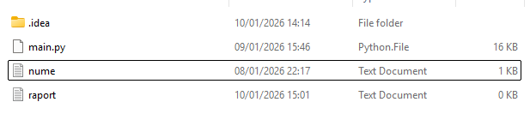
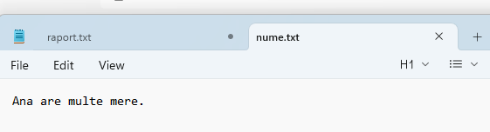
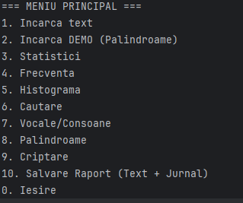
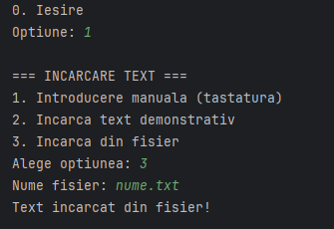
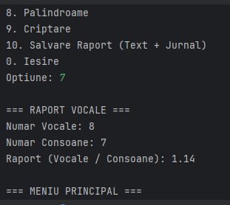
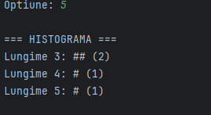
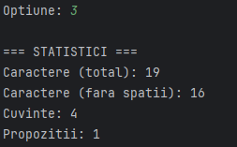
Funcționare:
2016
2015
2018

Slide 19
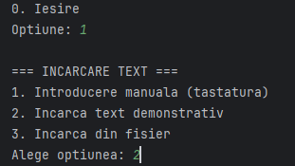
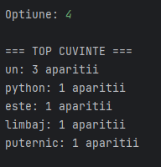
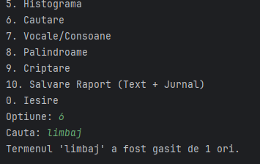

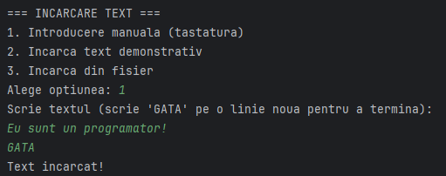
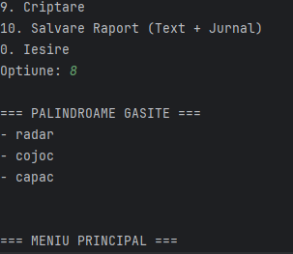
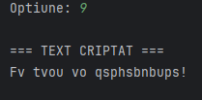


Slide 20

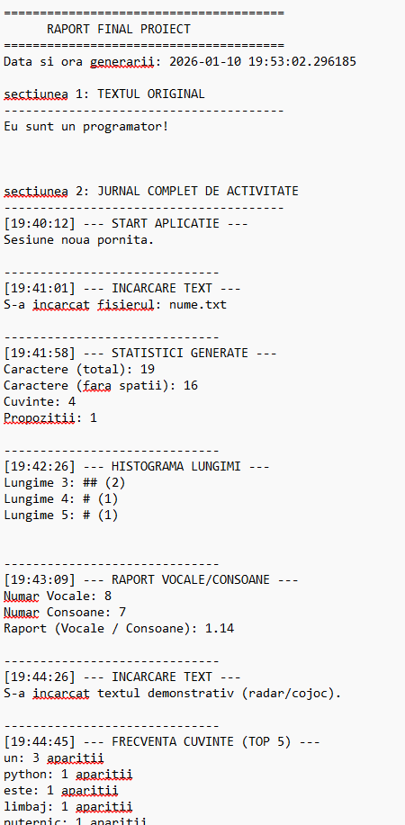
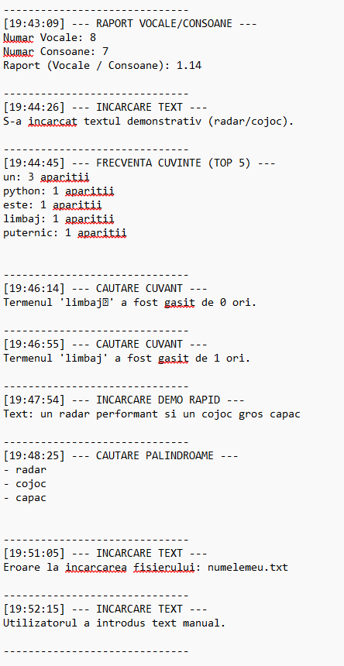
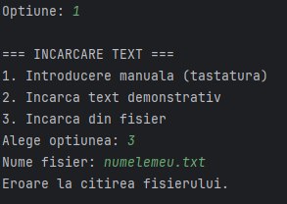


Deoarece fișierul nu există!

Slide 21
BIBLIOGRAFIE
PENTRU REALIZAREA PROIECTULUI M-AM FOLOAIT DE URMATOARELE MATERIALE:
De siteul W3shools: https://www.w3schools.com/python/default.asp
De cursurile domnului profesor Cosmin Sabo de pe KB: https://kb.cunbm.utcluj.ro/course/view.php?id=1106
https://kb.cunbm.utcluj.ro/course/view.php?id=38
Și în special de cursul 14: https://kb.cunbm.utcluj.ro/mod/scorm/player.php
Proiectul l-am dezvoltat cu ajutorul aplicației PyCharm!
https://github.com/CristiAbraham26/ProiectSEM1-final - linkul de la Gitub
Add Text

Slide 22
VĂ MULȚUMESC PENTRU ATENȚIE!

